Slide 1
Perspektywy zastosowania sztucznych mięśni polimerowych w rehabilitacji ruchowej
dr hab. inż. Marek Iwaniec prof. AGH,
mgr inż. Jacek Wesół
Kraków 26.09.2016

Slide 2
Plan prezentacji
Wprowadzenie
Sztuczne mięśnie wykonane z polimerów elektroaktywnych.
Sztuczne mięśnie wykonane z polimerów termoaktywnych.
Podsumowanie

Slide 3
Wprowadzenie
Wymagania stawiane aktuatorom w rehabilitacji ruchowej:
Wartości występujące w chodzie fizjologicznym dla mężczyzny wagi średniej (ok. 76 kg):
Szczytowa wartość momentów generowanych w stawach w płaszczyźnie strzałkowej:
Staw biodrowy: 35 Nm
Staw kolanowy: 70 Nm
Staw skokowy: 115 Nm
Szczytowa wartość mocy generowanej w stawach w płaszczyźnie strzałkowej:
Staw biodrowy: 230 W
Staw kolanowy: 150 W
Staw skokowy: 95 W
Szczytowa częstotliwość pracy aktuatora: 4Hz

Slide 4
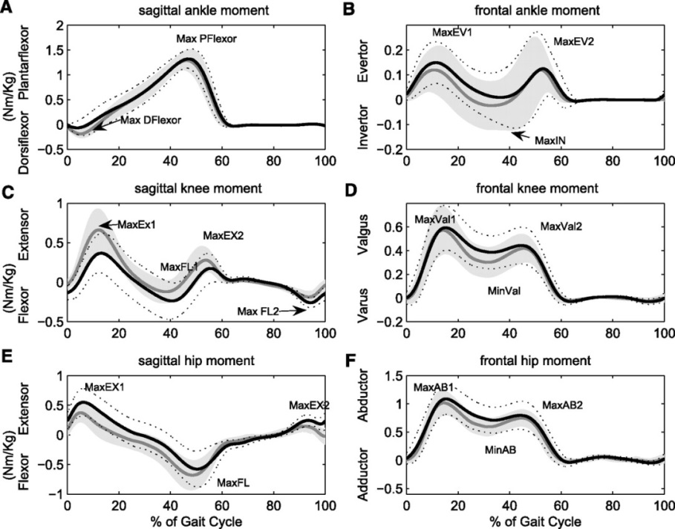
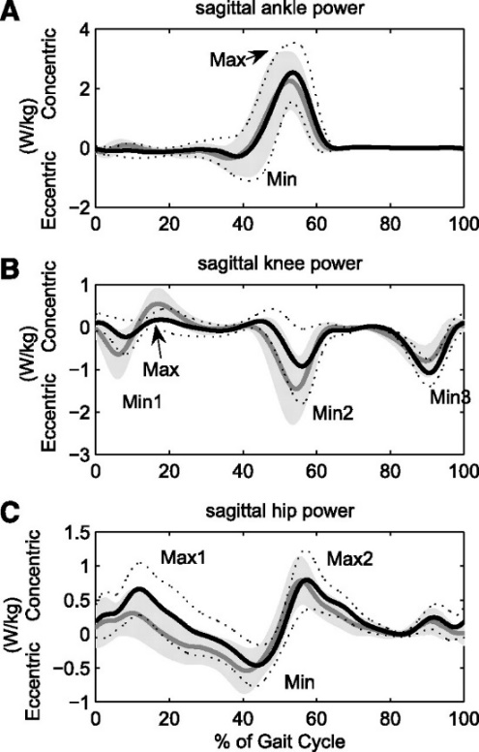
Wprowadzenie
Rys. 1 Szczytowe wartości momentów i mocy generowanej w stawach biodrowym, kolanowym i skokowym w płaszczyźnie strzałkowej (Lee, S. I in., 2007).

Slide 5
Sztuczne mięśnie wykonane z materiałów elektroaktywnych (EAP)
Jonowe polimery elektroaktywne:
Zalety:
- zdolność „zatrzaskiwania”
- niskie napięcie sterowania
- możliwość dwukierunkowej pracy
Wady:
- długi czas reakcji na bodziec (rzędu sekund)
- niska żywotność
- cena
Dotychczas uzyskane parametry:
- skok dochodzący do 80% (Mikroporowy PVME)
- częstotliwość pracy dochodząca do 2 Hz (Żel PVC), uzyskana siła 16 N, uzyskany skok 11%, napięcie sterujące 400V, spadek skoku o 50 % przy 5,4 mln cykli

Slide 6
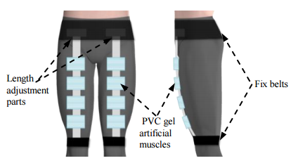
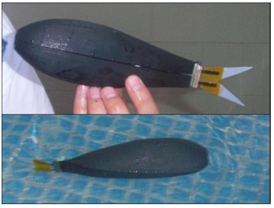
Jonowe polimery elektroaktywne: przykładowe aplikacje w układach biomechanicznych
Rys. 2 Porponowany układ aktuatorów wspomagających motorykę ruchu człowieka (Lee, S. I in., 2007), ogon bionicznej ryby(Carpi, F. I in., 2011).

Slide 7
Sztuczne mięśnie wykonane z materiałów elektroaktywnych (EAP)
Elektronowe polimery elektroaktywne:
Zalety:
- bardzo szybki czas reakcji na bodziec
- wysoka trwałość
- duży skok - możliwość dwukierunkowej pracy
Wady:
- wysokie napięcie sterujące (rzędu kV)
- wysoka cena
Dotychczas uzyskane parametry:
- skok przekraczający 100% (guma akrylowa i silikonowa, ciekłe kryształy)
- czas pracy 5ms (aerożele na bazie nanorurek węglowych)

Slide 8
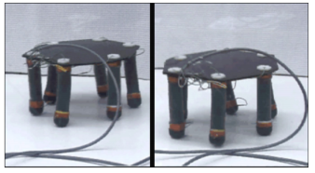
Elektronowe polimery elektroaktywne: przykładowe aplikacje w układach biomechanicznych
Rys. 3 Robot MERbot (Multifunctional Elastormer Rolls Robot)(Carpi, F. I in., 2011).

Slide 9
Sztuczne mięśnie wykonane z materiałów termoaktywnych (TAP)
Polimery Termoaktywne:
Zalety:
- wysoka żywotność
- wysoka stosunek siły do masy (przewyższająca nawet 100-krotnie mięśnie szkieletowe)
- wysoka generowana moc jednostkowa do masy
- niska cena
Wady:
- czas reakcji na bodziec
- sprawność (nie przekraczająca 2%)
Dotychczas uzyskane parametry:
- generowana moc przekraczająca 5.3 kW/kg (nylon 6-6)
- częstotliwość pracy przekraczająca Hz (nylon 6-6)
- skok dochodzący do 49% (nylon 6-6)

Slide 10
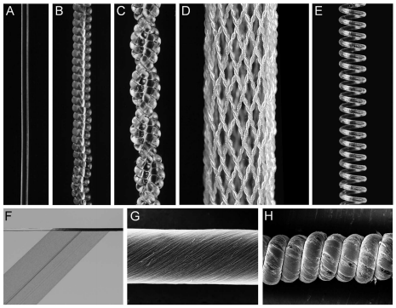
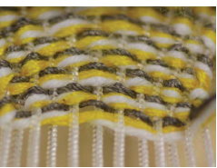
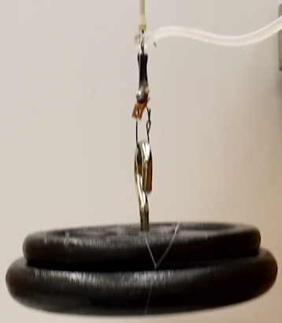
Polimery termoaktywne: przykładowe konfiguracje
Rys. 4 Różne konfiguracje splotów włókien termoaktywnych, tkanina elektroaktywna wykonana z sztucznych aktywnych włókien nylonowych, przykładowy siłownik wykonany ze skręconego włókna nylonowego operujący masa 7.2 kg (Haines i in, 2015).

Slide 11
Podsumowanie
Aktuatory wykonane z polimerów elektroaktywnych są interesująca pozycją z racji możliwości zamiany bodźców elektrycznych bezpośrednio na ruch, jednak cechuje je niewystarczający poziom dojrzałości konstrukcyjnej i wysoka cena.
Polimery termoaktywne stanowią ciekawą alternatywę z racji wysokiego współczynnika generowanej siły do masy (100 krotnie przewyższając ludzkie mięśnie szkieletowe) oraz generowanej mocy do masy (5.3 kW/kg) oraz wystarczająco szybkiego czasu pracy dla zadań rehabilitacji ruchowej. Ponadto niska cena materiału rzędu 5 USD/kg, deklasuje pod tym względem polimery elektroaktywne. Dotychczas uzyskane konfiguracje siłowników przy niewielkiej modyfikacji rokują na możliwe zastosowanie ich w urządzeniach dedykowanych w rehabilitacji ruchowej.

Slide 12
Dziękuję za uwagę

